Slide 1
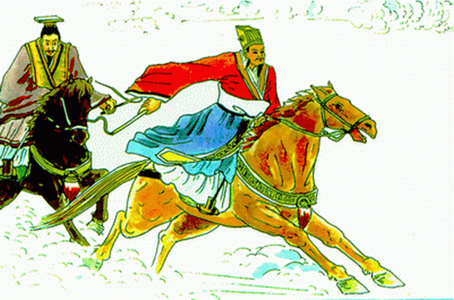
14.田忌赛马

Slide 2
学习“田忌赛马”部分
（一）找出田忌赛马的段落
1、本文写了田忌几次赛马？每次赛了几场？
两次。 每次赛了三场。
2、找出两次赛马的起止段。
一、（1—2） 二、（13—17）

Slide 3

自学要求
1.各人大声朗读1—2自然段，13—17自然段。
2.各人按下面的句式说说田忌两次赛马的经过。
第（ ）次赛马的时候，田忌先用（ ） 对齐威王的（ ），接着用（ ）对齐威王的（ ）。最后用（ ）对齐威王的（ ）。由于（ ），所以田忌（ ）。

Slide 4



第一场：上等马对上等马
胜
齐威王
败
田忌

Slide 5




第二场：中等马对中等马
胜
齐威王
败
田忌

Slide 6


第三场 下等马对下等马
胜
齐威王
田忌
败
0：3

Slide 7
自学要求
1.各人大声朗读1—2自然段，13—17自然段
2.各人按下面的句式说说田忌两次赛马的经过。
第（ ）次赛马的时候，田忌先用（ ） 对齐威王的（ ），接着用（ ）对齐威王的（ ）。最后用（ ）对齐威王的（ ）。由于（ ），所以田忌（ ）。

Slide 8

第一场：下等马对上等马
胜
齐威王
败
田忌

Slide 9
第二场：上等马对中等马
败
齐威王
田忌
胜

Slide 10
第三场 中等马对下等马
败
齐威王
田忌
胜
2：1

Slide 11
启发质疑
1、看了两次赛马，你觉得有什么奇怪的地方吗？
2、同样的马，为什么两次比赛的结果不一样？
还是原来的马，只调换了一下出场顺序，就可以转败为胜。

Slide 12
做游戏
——玩纸牌
红桃
梅花
10
9
8
7
4
3

Slide 13
田忌
齐威王
下等
上等
上等
中等
中等
下等
孙膑真是
神机妙算
——
（用一个词语形容一下）

Slide 14
学习“孙膑献计”部分
1.为什么孙膑能想出这个好主意？
（1）齐威王每个等级的马都比田忌的强；
善于观察
(2）齐威王的马比你的快不了多少呀
善于思考
（3）齐威王正得意洋洋的夸耀自己的马。
知己知彼
2.你从田忌赛马中受到什么启发？

Slide 15
3.人物评价：
孙膑：
神机妙算 智勇双全
田忌：
有勇无谋 屡战屡败
齐威王：
骄傲自大 盲目乐观 骄兵必败

Slide 16
我想对孙膑说：——
我想对田忌说：——
我想对齐威王说：——

Slide 17
识字卡片
神机妙算 胸有成竹 知己知彼 智勇双全 有勇无谋 垂头丧气 得意洋洋 目瞪口呆 骄傲自大 盲目乐观 屡战屡败 骄兵必败

Slide 18
4..课外作业
找自己感兴趣的，有关动脑筋的故事读一读，从中受到哪些教育，再讲给朋友听。
（回去收集资料）

